Slide 1

Clase 7

Slide 2
Gestión de geometría de widgets
Tkinter ofrece 3 métodos potentes para posicionar widgets dentro de una ventana
pack(): es el más sencillo y permite a través del argumento side ubicar widgets arriba(TOP) , abajo(BOTTOM) , izquierda(LEFT) y derecha (RIGHT)
place() : permite establecer coordenadas x e y para ubicar widgets respecto a una venta padre o principal
grid():método grilla. permite dividir la ventana principal en filas y columnas , por lo que resultará en celdas donde puedan ubicarse los widgets

Slide 3
place
al crear una ventana y definir su ancho y alto en pixeles . si queremos ubicar un widget con place , hay que tener en cuenta que las coordenadas (0 ,0) corresponderá a la esquina superior izquierda de la ventana principal . entonces si declaramos
etq=Label(v ,text=’label’).place(x=60 , y=30)
esto quiere decir que nuestro label está posicionado a 60 pixeles de la esquina en el eje horizontal y a 30 pixeles de la esquina en el eje vertical

Slide 4
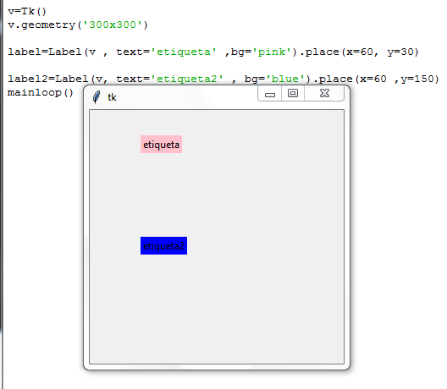

Slide 5
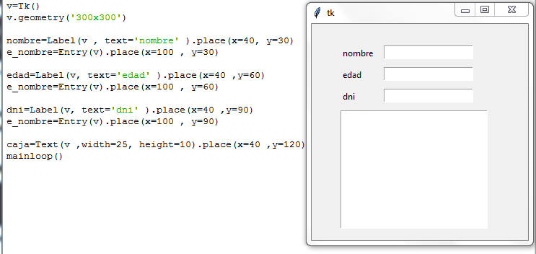

Slide 6
Pack
-side
-fill: establece si el widget debe ocupar todo el espacio que se le asigna en la ventana principal. se asigna esta propiedad en pack(fill= …..) con valores Y , X o ‘both’ (ambos)
-expand=establece si los widgets deben expandirse para ocupar todo el espacio adicional en la ventana

Slide 7
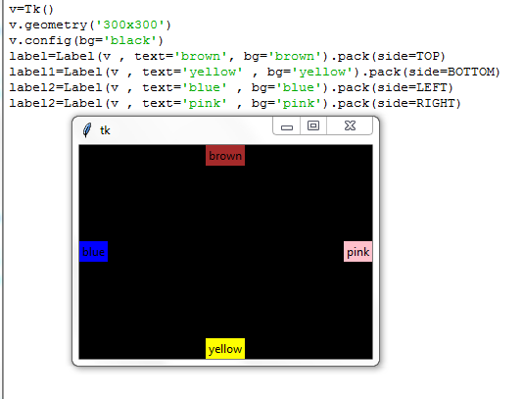
side

Slide 8
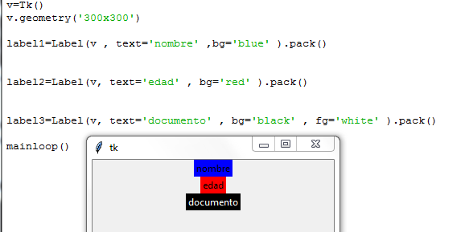
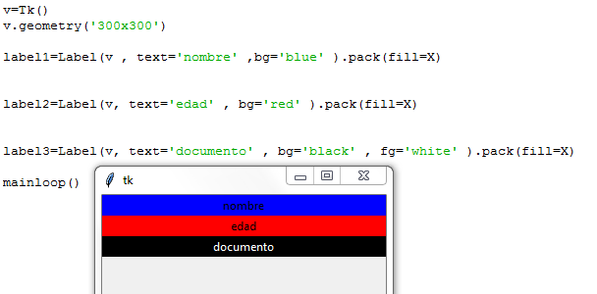
fill=X

Slide 9
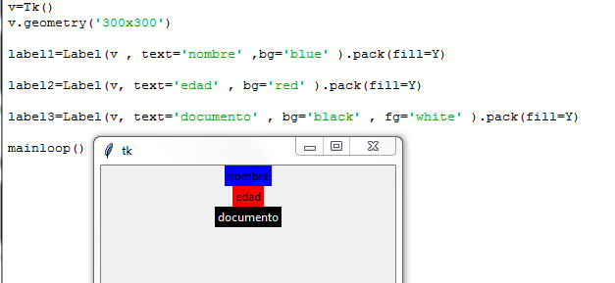
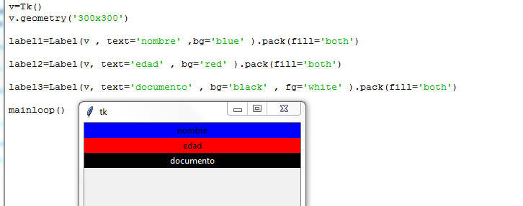
fill=Y
fill=’both’

Slide 10
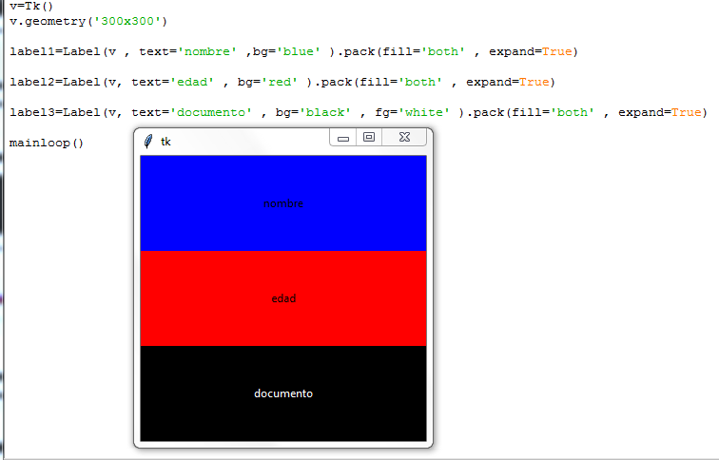
expand=True
, expande el label en x , y.
fill=’both’

Slide 11
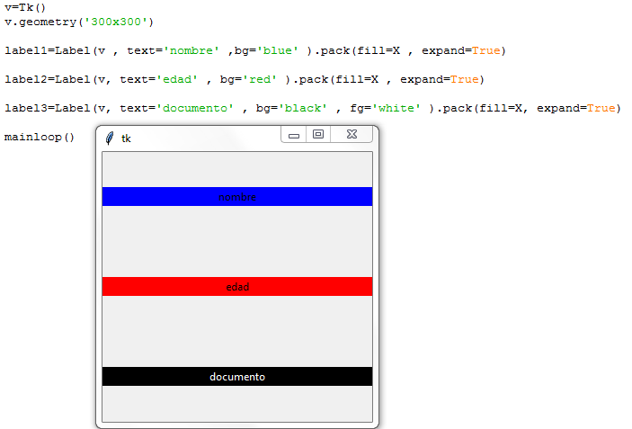
expand=True
fill=X

Slide 12
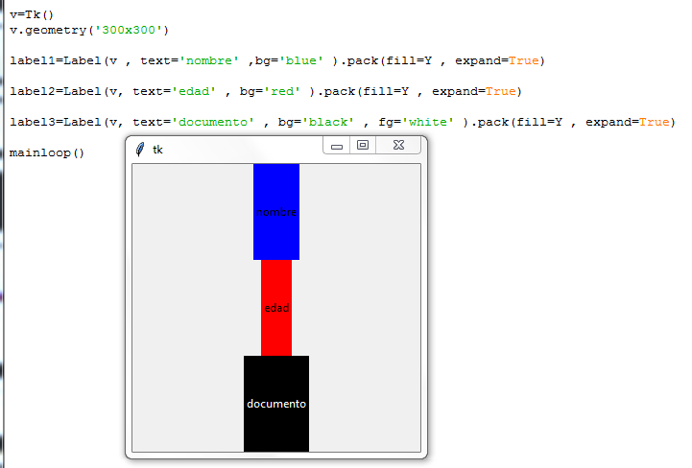
expand=True
fill=Y

Slide 13
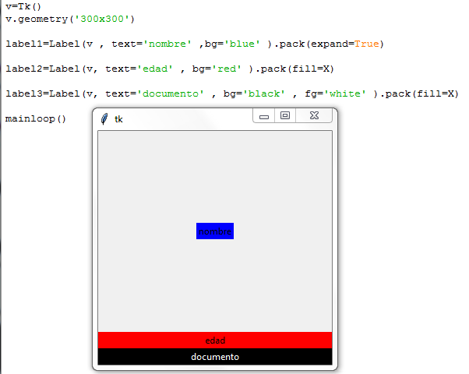
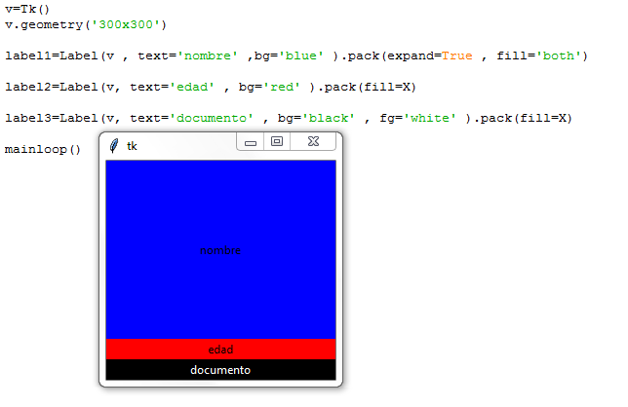

Slide 14
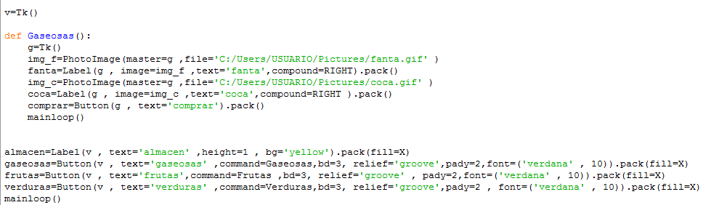
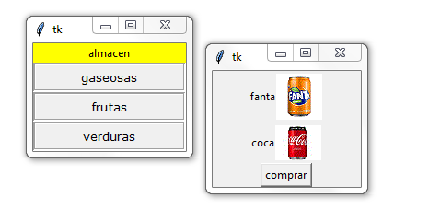

Slide 15
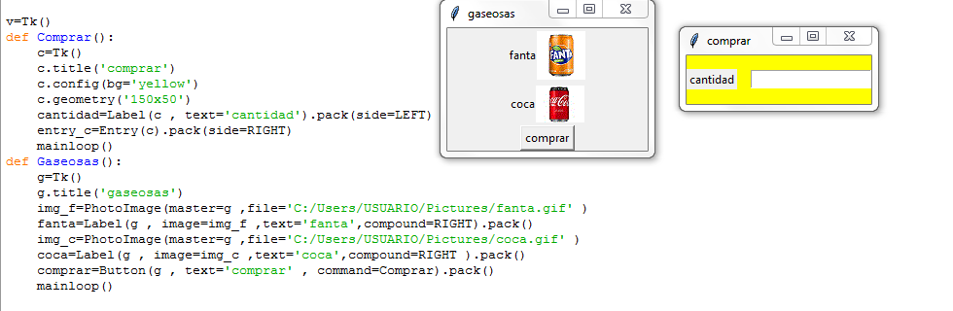

Slide 16
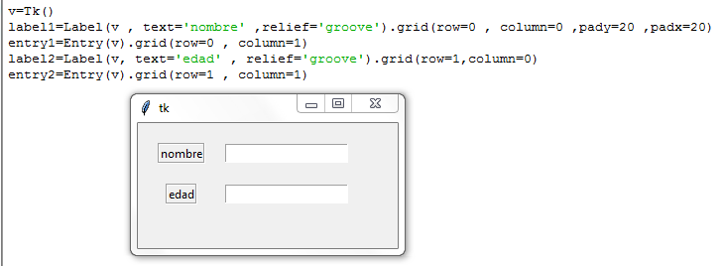
Grid
column=columna
row=fila
padx , pady establecen un relleno con respecto al margen de la ventana

Slide 17
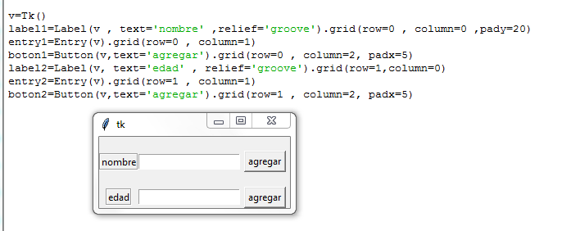
dividimos el espacio de la ventana en 2 filas y 3 columnas

Slide 18
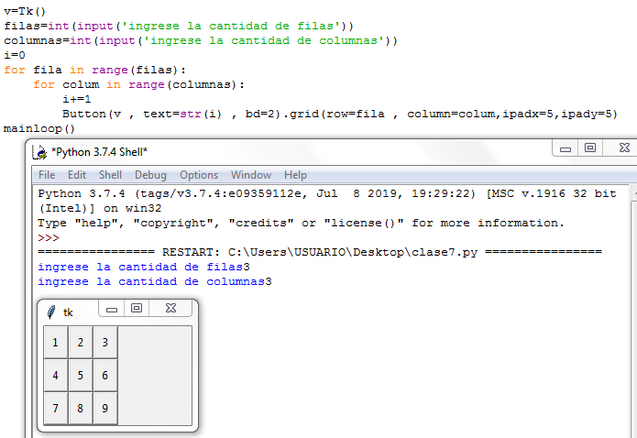

Slide 19
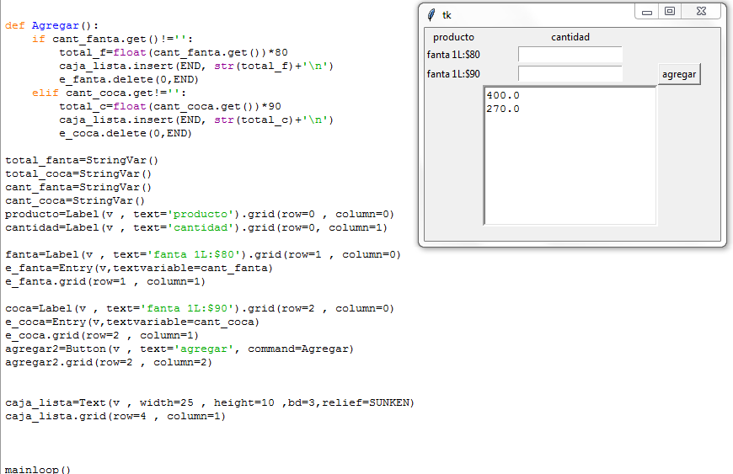

Slide 20
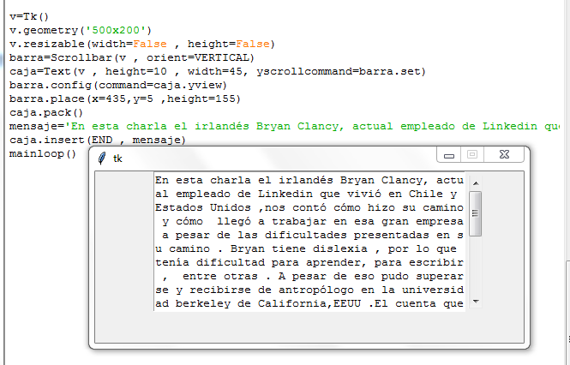
Scrollbar
Provee un deslizador o barra de desplazamiento a un widget , tanto vertical como horizontalmente

Slide 21
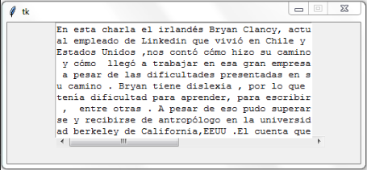
barra horizontal
- orient=HORIZONTAL
-xscrollcommand=barra.set

Slide 22
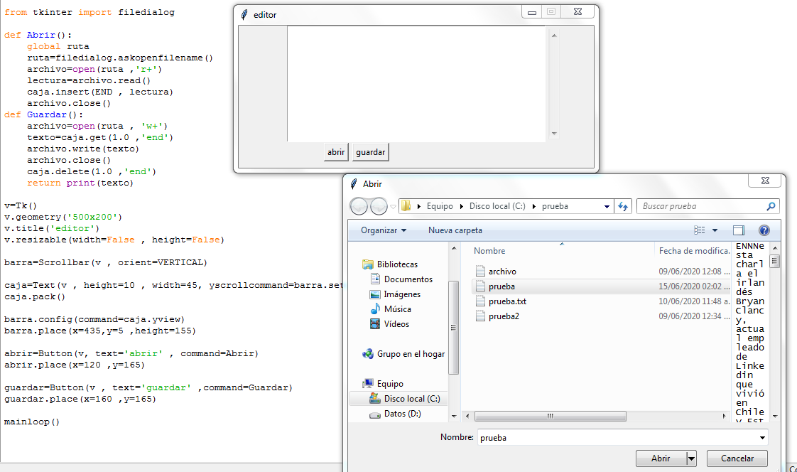

Slide 23
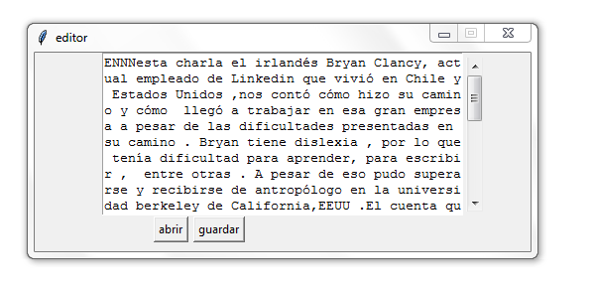
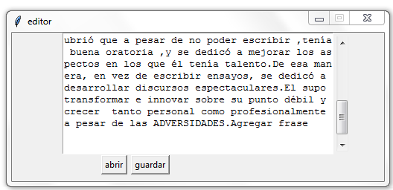
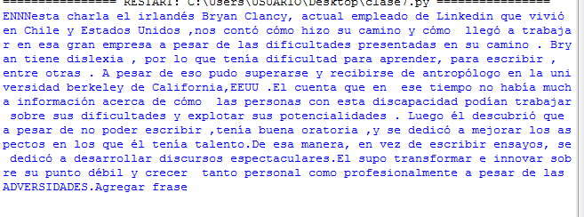

Slide 24
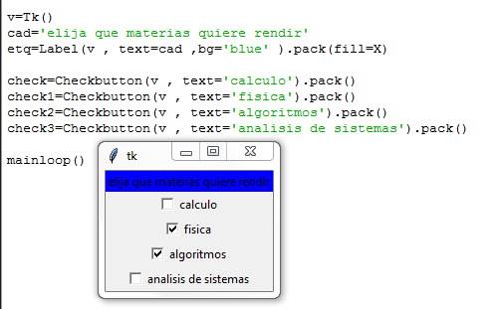
Checklist

Slide 25
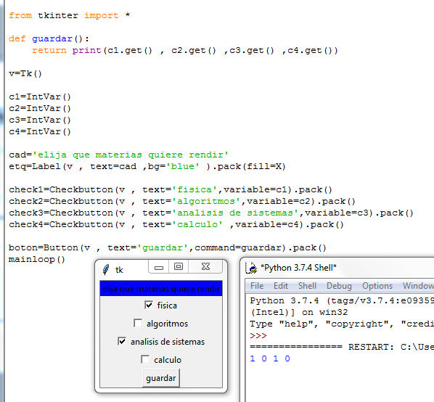
los checks retorna valores enteros 0 y 1 según estén activos

Slide 26
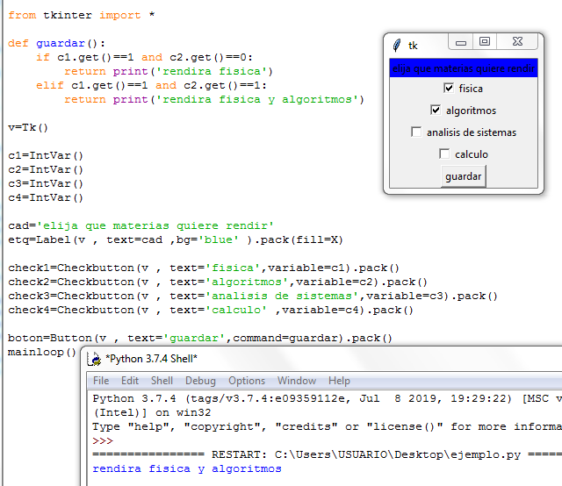

Slide 27
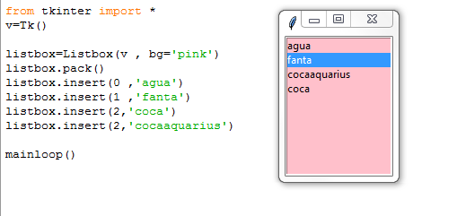
ListBox
El listbox es usado para mostrar una lista de ítems de los cuales un usuario puede seleccionar un número de ítems.

Slide 28
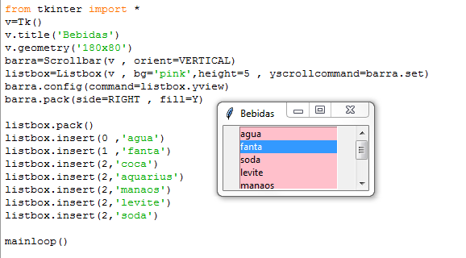
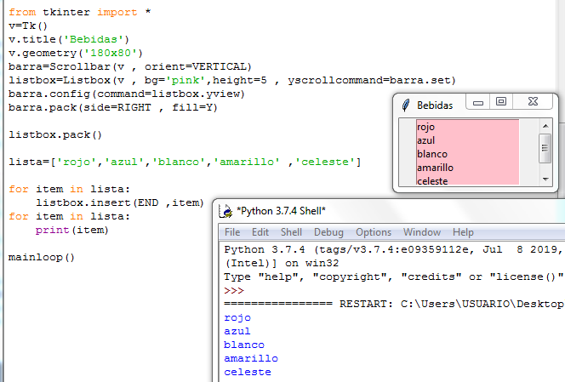

Slide 29
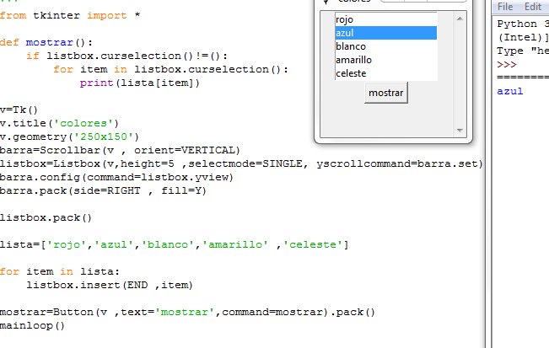
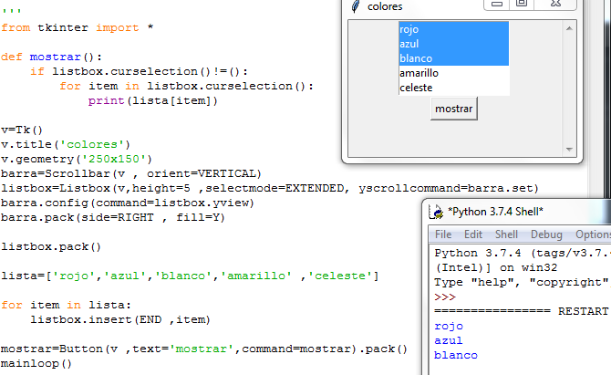

Slide 30
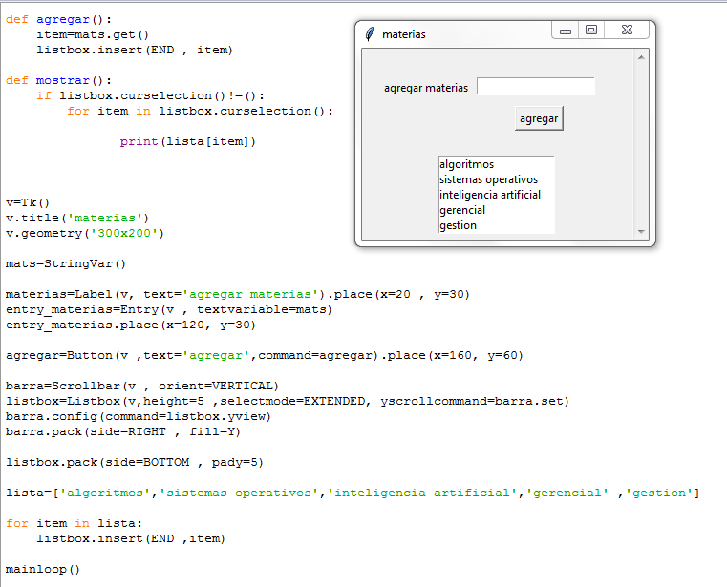
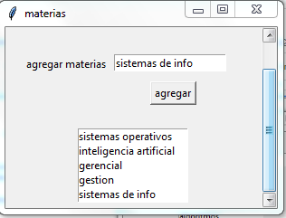

Slide 31
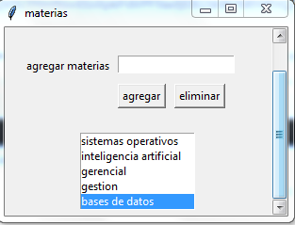
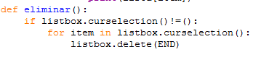
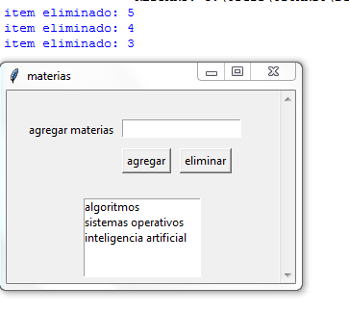

Slide 32
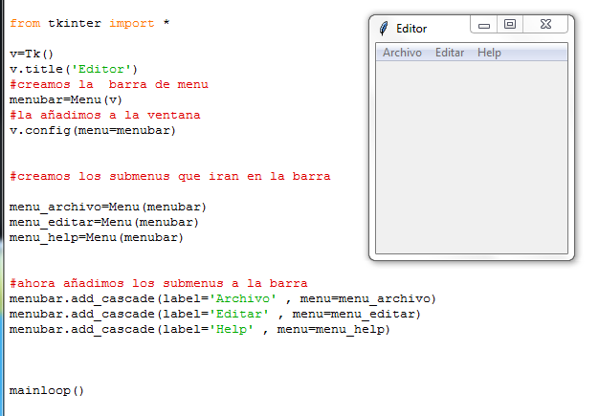
Menú

Slide 33
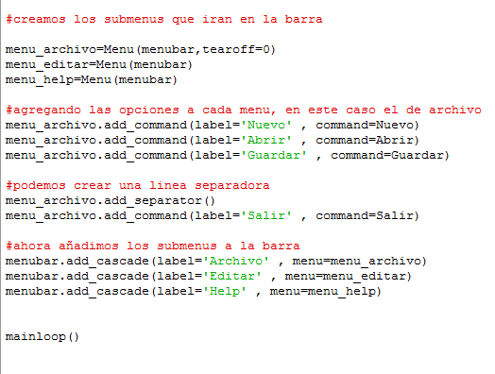
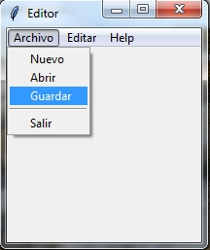

Slide 34
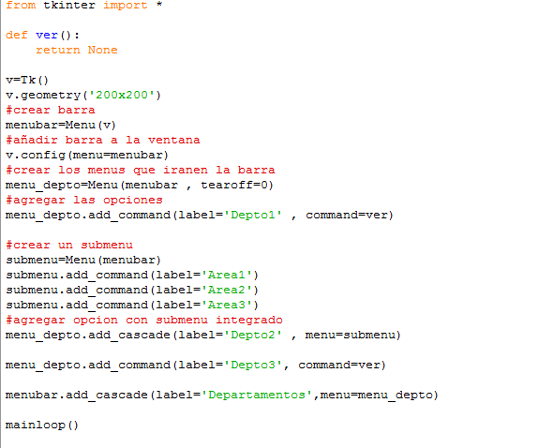
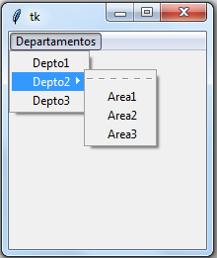

Slide 35
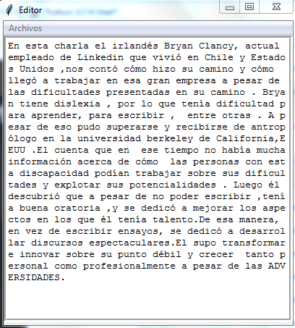
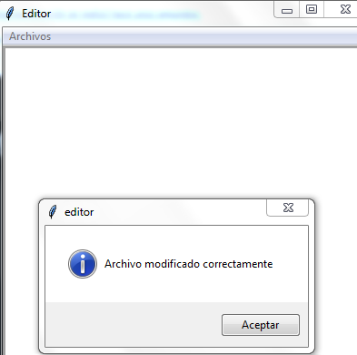
crear un programa con un menú que tenga opciones para abrir un archivo , modificarlo , y guardar los cambios
https://docs.hektorprofe.net/python/interfaces-graficas-con-tkinter/editor-de-texto/

Slide 36

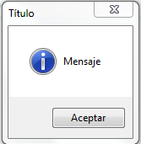
MessageBox:
widget usado para mostrar caja de mensajes . Mientras esta ventana de diálogo este abierta no podrá interactuarse con otros widgets. Los iconos que se despliegan con las funciones las proporciona el sistema operativo

Slide 37
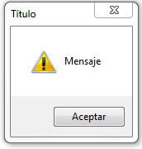
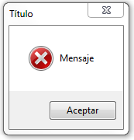
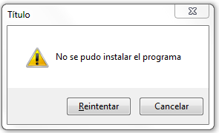
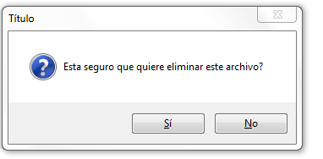

showwarning()
showerror()
showretrycancel()
askquestion()
askokcancel()

Slide 38


realizar un programa para iniciar sesión que valide campos vacíos y genere ventanas de error o información

Slide 39
Base de datos
-Una base de datos es una colección organizada de datos que están relacionados entre sí , a los que se puede acceder para su procesamiento y explotación
-Una consulta es el método para acceder a la información en las bases de datos.
-Con las consultas se puede modificar ,borrar, mostrar y agregar datos en una base de datos
-CRUD:en informática, CRUD es el acrónimo de "Crear, Leer, Actualizar y Borrar", que se usa para referirse a las funciones básicas en bases de datos

Slide 40
SQLite3
SQLite es un motor de base de datos relacional server-less , esto quiere decir que no requiere configurar un servidor para trabajar con ella. Es liviana y fácil de usar. Es de dominio libre es decir su uso es gratuito para todos los dispositivos
SQlite3 es el módulo estándar que ofrece Python para trabajar con esta base de datos.

